Slide 1
Defining Senegal's Health Benefits Package
Cost-effectiveness ranking, constrained optimization, and distributional analysis - a first dry run
EasyHealth WP3 | LISER
Notes:
Introduction. Merci a tous d'etre la. Je vais presenter aujourd'hui le premier dry run de la methode de priorisation pour le paquet de benefices de sante du Senegal : la logique cout-efficacite standard, l'optimisation sous contraintes, et l'analyse distributionnelle (DCEA). L'objectif de cette session est de partager la mecanique de la methode, les premiers resultats, et surtout d'ouvrir la discussion sur les prochaines etapes pour affiner ces resultats avec des donnees Senegal plus fines.

Slide 2
AGENDA
Trois methodes, une seule question de priorisation
1
Cost-effectiveness (CEA)
Quelles interventions offrent le plus de sante par dollar depense ?
2
Optimisation sous contraintes
Que peut-on reellement livrer avec un budget et un personnel limites ?
3
Analyse distributionnelle (DCEA)
Qui beneficie de ce paquet, et est-ce que ca reduit les inegalites ?
LISER | EasyHealth WP3 - Senegal HBP
2
Notes:
On va suivre exactement la structure de la note ecrite envoyee a Marc et Michel : d'abord la logique cout-efficacite standard (le league table), ensuite l'optimisation sous contraintes de ressources, puis la dimension d'equite avec la DCEA. A la fin, je proposerai des pistes concretes pour la suite.

Slide 3
CONTEXTE
Un paquet de benefices a definir sous contrainte de ressources
18,1 millions d'habitants (2023), croissance de 2,9%/an
Fardeau de morbidite domine par les maladies neonatales (16%) et les maladies non transmissibles (18,4% du top 20)
389 interventions candidates recensees dans l'OneHealth Tool
Un budget de sante et un personnel limites : il faut choisir
6,8M
DALYs totales, top 20 causes GBD
389
interventions candidates (OneHealth Tool)
LISER | EasyHealth WP3 - Senegal HBP
3
Notes:
Le Senegal doit definir son paquet de benefices de sante essentiel dans un contexte de ressources limitees. Le fardeau de morbidite est domine par les pathologies neonatales et, de plus en plus, les maladies non transmissibles. La question n'est pas 'que voudrait-on faire' mais 'que peut-on faire, et dans quel ordre', avec 389 interventions candidates au depart.

Slide 4
METHODE
La logique d'ensemble
1. League table
2. Optimisation
3. DCEA
Classer les interventions par ratio cout-efficacite (ICER), contre un seuil de reference (CET)
Choisir le niveau de couverture de chaque intervention sous contrainte de budget et de personnel
Verifier qui beneficie du paquet retenu, par quintile de richesse et par milieu de residence
LISER | EasyHealth WP3 - Senegal HBP
4
Notes:
Ces trois etapes s'enchainent : le league table repond a 'est-ce que ca en vaut la peine', l'optimisation repond a 'peut-on vraiment le livrer avec les ressources disponibles', et la DCEA repond a 'qui en beneficie reellement'. Chaque etape s'appuie sur la precedente.

Slide 5
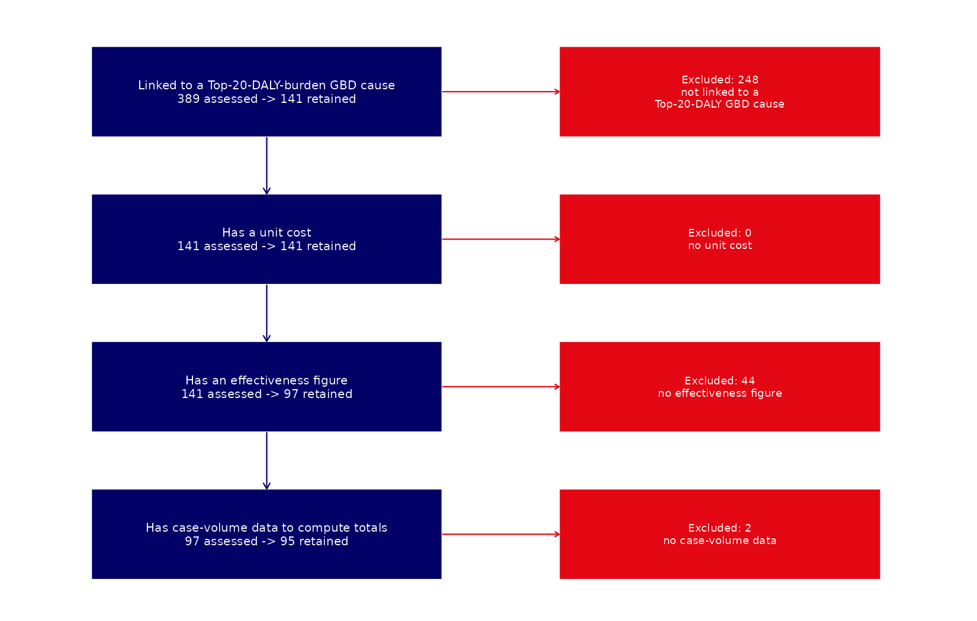
RESULTATS - COST-EFFECTIVENESS
389 interventions, 95 retenues dans le league table
95
interventions dans le league table final
85 / 95
cost-effectives a un CET de 485 $/DALY
Quatre filtres successifs : lien a une cause GBD prioritaire, cout unitaire disponible, effet mesure, volume de cas disponible.
LISER | EasyHealth WP3 - Senegal HBP
5
Notes:
Point de depart : 389 interventions recensees. Quatre filtres successifs les reduisent a 95 : liees a une des 20 causes GBD prioritaires (141 restent), cout unitaire disponible (toujours 141), effet mesure en DALYs evitees par patient (97 restent), et donnees de volume de cas disponibles (95 au final). A un seuil de cout-efficacite de 485 dollars par DALY evitee, 85 des 95 interventions sont individuellement rentables.

Slide 6
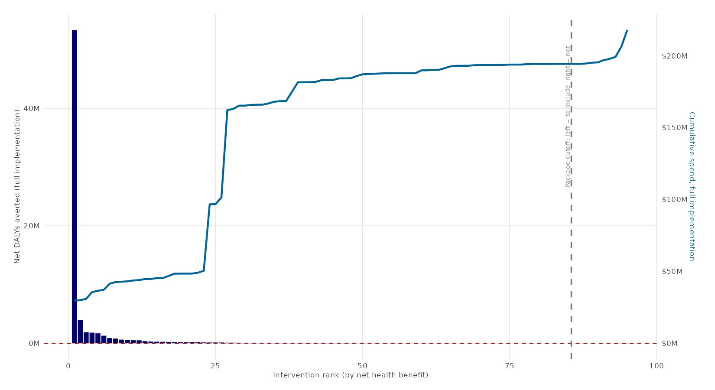
RESULTATS - COST-EFFECTIVENESS
Classer par benefice net, pas seulement par rentabilite
LISER | EasyHealth WP3 - Senegal HBP
6
Notes:
Le classement ne se fait pas seulement sur le ratio cout-efficacite (ICER), mais sur le benefice net : DALYs evitees moins le cout converti en DALYs via le seuil. Ca permet de classer les interventions par leur contribution reelle a la sante de la population, pas seulement par leur rentabilite unitaire. La courbe en bleu correspond aux interventions retenues sous le seuil de 485 dollars, en rouge celles qui depassent ce seuil.

Slide 7
METHODE - OPTIMISATION SOUS CONTRAINTES
Etre rentable ne suffit pas : peut-on le livrer ?
Un programme lineaire choisit le niveau de couverture de chaque intervention pour maximiser le benefice net de sante
Contrainte financiere : budget consommables disponible
Contrainte de ressources humaines : temps disponible par corps de metier (medecins, infirmiers, pharmaciens...)
Ce que ca change concretement
Une hausse du budget, du personnel ou du CET peut faire entrer de nouvelles interventions dans le paquet
A l'inverse, une contrainte plus serree en exclut certaines, meme rentables
Le modele identifie precisement quelle ressource bloque, et de combien
LISER | EasyHealth WP3 - Senegal HBP
7
Notes:
Une intervention rentable individuellement ne garantit pas qu'on puisse la financer ET la staffer en meme temps que toutes les autres. L'optimisation sous contraintes resout ce probleme conjointement : elle choisit le niveau de couverture de chaque intervention pour maximiser le benefice net total, sous une contrainte budgetaire et une contrainte de temps de travail par corps de metier. C'est un outil de decision direct : si le budget ou le personnel change, on peut immediatement recalculer quel paquet devient possible.

Slide 8
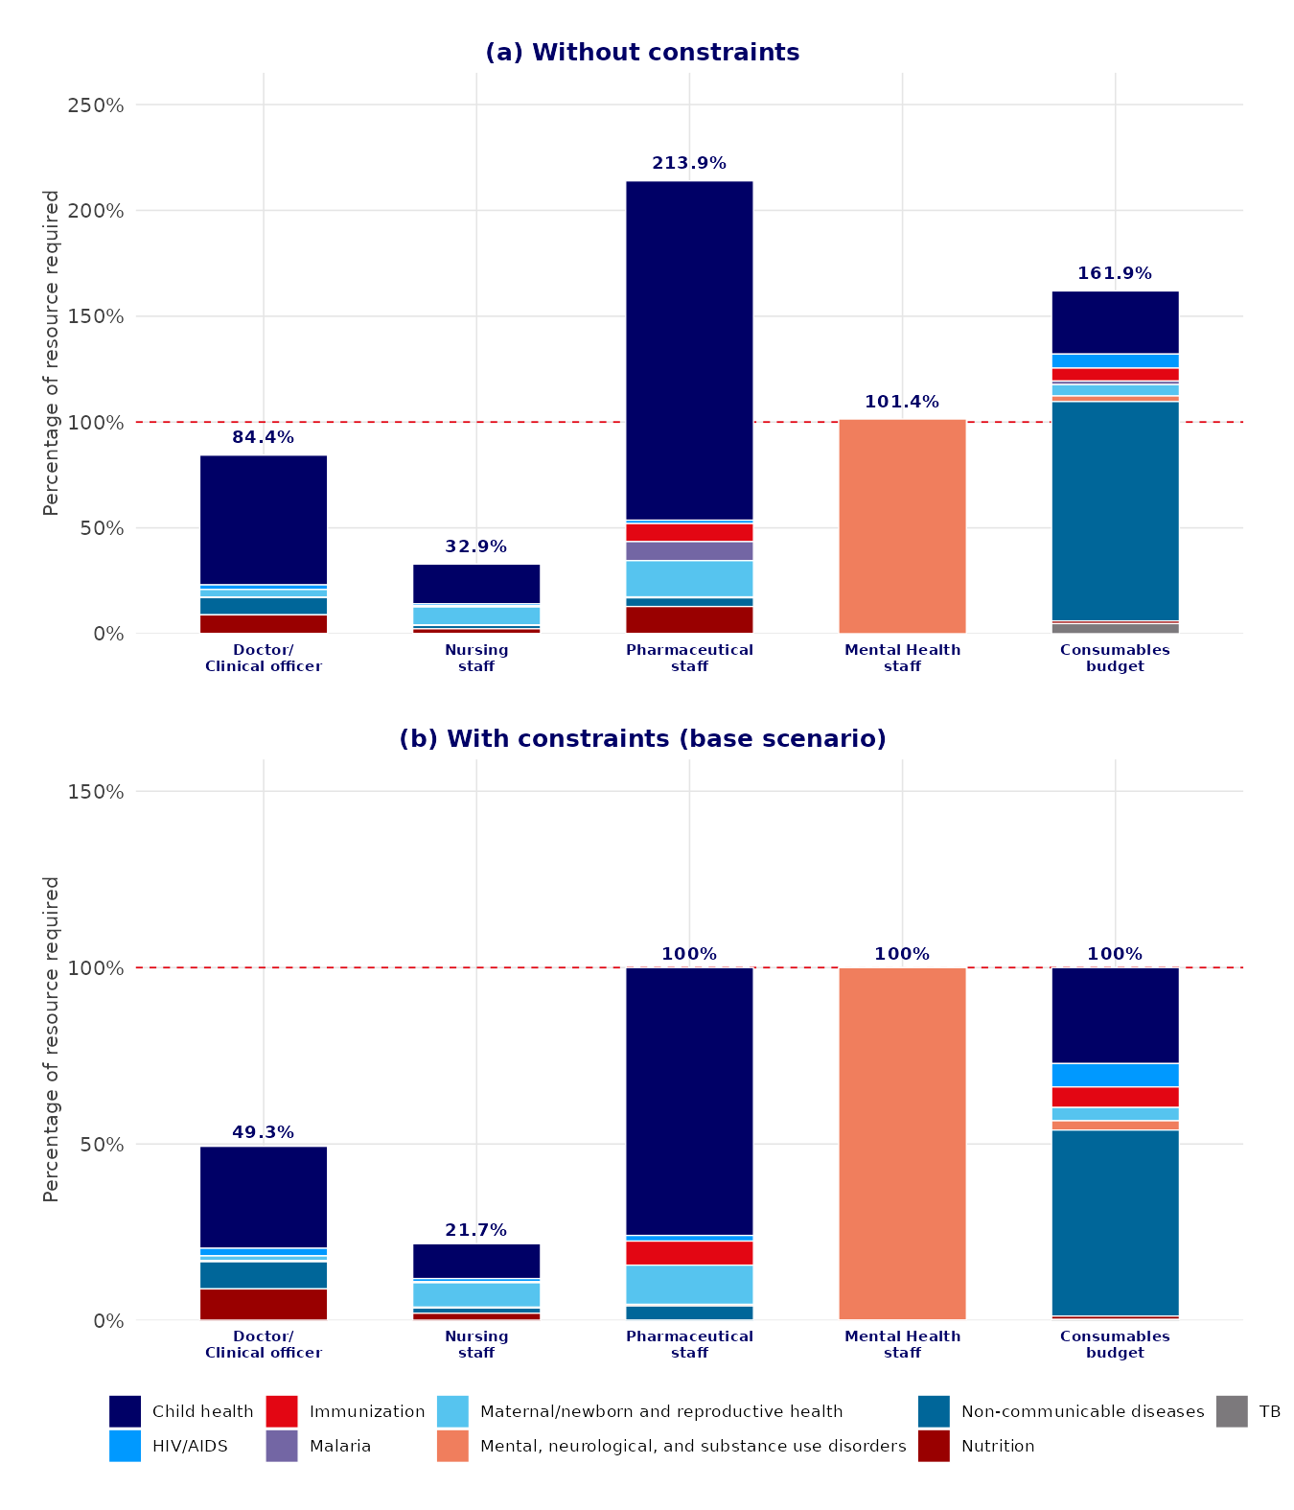
RESULTATS - OPTIMISATION
Le vrai goulot d'etranglement : le personnel, pas les interventions
Sans contrainte : le personnel de sante mentale devrait etre multiplie par plus de 6, le budget consommables par plus de 5
Une fois les contraintes appliquees, le budget consomme 100% de l'enveloppe : c'est lui qui plafonne le paquet
Le personnel medical general garde de la marge, mais la sante mentale est evincee presque entierement
LISER | EasyHealth WP3 - Senegal HBP
8
Notes:
C'est la figure la plus parlante de cette section. A gauche, ce qu'il faudrait pour traiter tous les cas rentables sans aucune limite : plus de 600% de la capacite actuelle en personnel de sante mentale, plus de 500% du budget consommables. A droite, une fois les contraintes reellement appliquees, on voit que c'est le budget qui sature en premier a 100%, alors que le personnel medical general garde de la marge. La sante mentale, elle, est quasiment exclue du paquet retenu, pas parce qu'elle n'est pas utile, mais parce qu'elle est trop couteuse en personnel rare face aux alternatives.

Slide 9
RESULTATS - OPTIMISATION
Quatre scenarios, un arbitrage explicite
Scenario
Interventions
DALYs nettes
Sans contrainte (CET seul)
77 / 95
81,6 M
Budget seul ($120M)
75 / 85
71,7 M
Scenario de base (budget + RH)
46 / 68
-
Avec transfert de taches
56 / 68
-
Le transfert de taches pharmacie/nutrition vers les infirmiers leve le goulot pharmaceutique et fait entrer 10 interventions de plus, au prix d'un temps medecin/infirmier plus eleve.
LISER | EasyHealth WP3 - Senegal HBP
9
Notes:
Quatre scenarios testes. Sans aucune contrainte de ressources, 77 interventions passent le seuil de rentabilite. Des qu'on ajoute le budget consommables, ca tombe deja legerement a 75, mais le total de DALYs reste quasiment identique : le budget n'exclut que des interventions marginales. Le vrai choc arrive avec les contraintes de personnel : le scenario de base ne retient plus que 46 des 68 interventions testees. Permettre un transfert de taches vers les infirmiers, en levant le goulot pharmaceutique, fait remonter ce chiffre a 56, mais au prix d'une charge de travail medecin et infirmier plus elevee. C'est un arbitrage explicite qu'il faudra faire au niveau politique.

Slide 10
METHODE - DCEA
Etre efficace ne garantit pas d'etre equitable
La DCEA repartit le benefice de chaque intervention entre quintiles de richesse et entre milieu urbain/rural
Un indice d'Atkinson resume la sante de chaque groupe en un seul chiffre (EDE), sensible aux ecarts entre groupes
Un parametre (epsilon) regle a quel point on penalise les inegalites : 10 en reference, teste aussi a 2 et 25
Le resultat : l'impact du paquet sur les inegalites, pas seulement sur la sante moyenne
Lecture du plan d'equite
Axe vertical : benefice net de sante total
Axe horizontal : impact sur l'inegalite (a gauche = creuse l'ecart, a droite = le reduit)
Chaque point = une intervention
LISER | EasyHealth WP3 - Senegal HBP
10
Notes:
La DCEA pose une question differente du league table classique : pas 'combien de sante en plus', mais 'qui en beneficie'. On repartit le benefice de chaque intervention selon qui l'utilise reellement, par quintile de richesse et par milieu de residence, puis on resume la sante de chaque groupe avec un indice d'Atkinson, qui penalise les ecarts. Le parametre epsilon regle cette penalite : plus il est eleve, plus on se soucie du sort du groupe le plus defavorise. On l'a teste a 2, 10 et 25 pour verifier la robustesse.

Slide 11
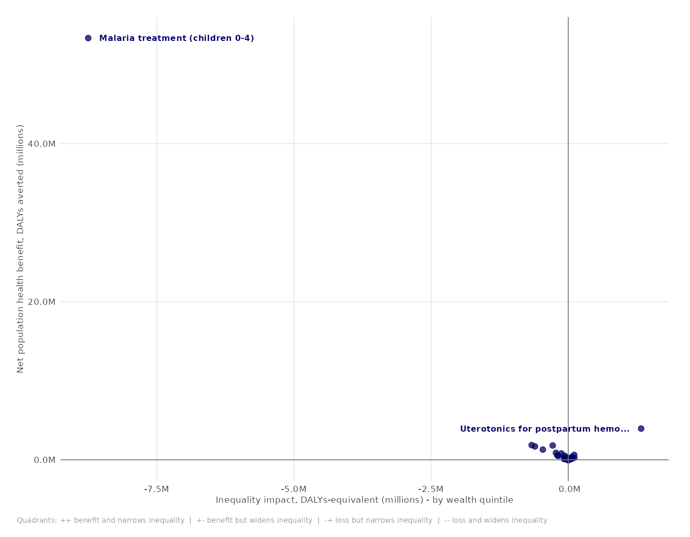
RESULTATS - DCEA
Une seule intervention porte la majorite du resultat
74%
du benefice net total (traitement du paludisme, 0-4 ans)
-9,8 M
creusement des inegalites de richesse (epsilon=10)
+9,7 M
reduction de l'ecart urbain/rural
LISER | EasyHealth WP3 - Senegal HBP
11
Notes:
Voici le plan d'equite par quintile de richesse. Le traitement du paludisme chez les enfants de moins de 5 ans domine totalement le graphique : 74% du benefice net total du paquet, et 89% de son impact sur les inegalites de richesse. Ce resultat n'est pas une erreur : avec environ 4 episodes de paludisme par enfant et par an sur 2,5 millions d'enfants, le volume de cas est enorme. Mais il montre aussi que le profil d'equite du paquet entier depend presque entierement d'une seule intervention. Sur la dimension urbain/rural en revanche, le paquet reduit legerement les inegalites plutot que de les creuser, un signal different qui merite d'etre souligne.

Slide 12
SYNTHESE
Trois messages a retenir
Rentable n'est pas suffisant
85 des 95 interventions sont individuellement rentables, mais les contraintes de personnel en excluent pres de la moitie.
Le personnel, pas le budget, est le vrai goulot
Le budget sature a 100% une fois les contraintes appliquees ; le personnel de sante mentale est le plus durement touche.
L'efficacite et l'equite ne pointent pas toujours dans le meme sens
Le paquet creuse legerement les inegalites de richesse tout en reduisant l'ecart urbain/rural : un arbitrage a nommer explicitement.
LISER | EasyHealth WP3 - Senegal HBP
12
Notes:
Je retiens trois messages de cette premiere iteration. Un : etre rentable ne suffit pas, les contraintes de personnel excluent pres de la moitie des interventions individuellement rentables. Deux : c'est le personnel, pas le budget, qui est le vrai goulot d'etranglement une fois les contraintes reellement appliquees. Trois : l'efficacite et l'equite ne pointent pas toujours dans le meme sens, ce qui appelle un arbitrage politique explicite plutot qu'implicite.

Slide 13
PROCHAINES ETAPES
Ce que cette premiere iteration permet de faire maintenant
Affiner le cadrage avec des donnees Senegal-specifiques des qu'elles seront disponibles : microdonnees DHS Continue pour la ligne de base DCEA, budget consommables MSAS confirme, donnees RH nationales pour remplacer le jeu de reference actuel
Tester d'autres scenarios de decision en quelques minutes : un CET revise, un budget different, une autre hypothese de transfert de taches - le pipeline est concu pour recalculer l'ensemble automatiquement
Ouvrir la discussion sur l'arbitrage equite-efficacite avec le groupe de travail technique, en s'appuyant sur des chiffres explicites plutot que des choix implicites
LISER | EasyHealth WP3 - Senegal HBP
13
Notes:
Cette premiere iteration n'est pas une fin en soi, c'est un outil de travail deja operationnel. Trois prochaines etapes concretes : d'abord, remplacer progressivement les parametres provisoires (budget, donnees RH, parametres DCEA) par des donnees Senegal confirmees, des qu'elles sont disponibles - le pipeline est concu pour que ca ne prenne que quelques minutes de recalcul, pas un nouveau travail de zero. Ensuite, tester d'autres scenarios de decision (un CET revise, un budget different) tout aussi rapidement. Enfin, utiliser ces resultats pour nourrir une discussion explicite sur l'arbitrage equite-efficacite avec le groupe de travail technique. Je reste evidemment disponible pour continuer a faire evoluer cet outil au fur et a mesure que de nouvelles donnees arrivent.

Slide 14
Merci
Questions et discussion
EasyHealth WP3 | LISER
Notes:
Merci pour votre attention. Je suis ouvert a toutes vos questions, notamment sur les choix methodologiques et les hypotheses provisoires. Et encore une fois, je reste pleinement disponible pour faire evoluer ce travail au fil des prochaines donnees et des prochaines discussions.

